Slide 1

V1 Projection plane
Top
Front
Side
120mm
50mm
2F
250mm
270mm
150mm
1F
8mm
250mm
250mm
250mm
경첩

Slide 2
Front
120mm
2F
250mm
6mm
150mm
1F
250mm
250mm

Slide 3
600mm
1300mm
경첩

Slide 4
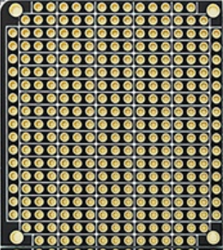
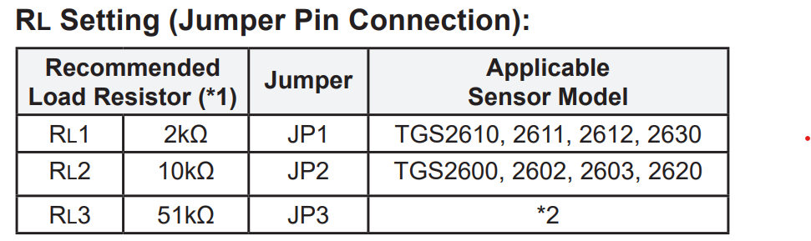
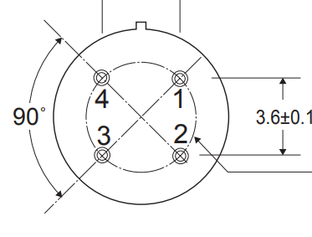
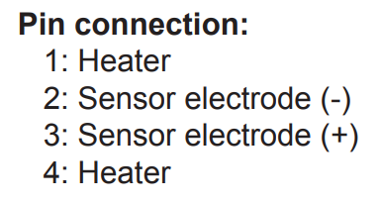
Upper layer: Electronic nose
- 15 sensors
- Pump
- Valve
- Arduino board
4
3
4
3
1
2
1
2
5V
4
3
4
3
1
2
1
2
Output
Notes:
전원 공급 / 신호 보드

Slide 5
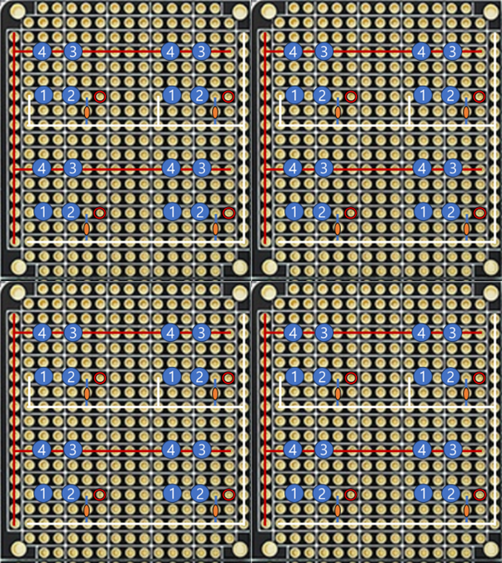
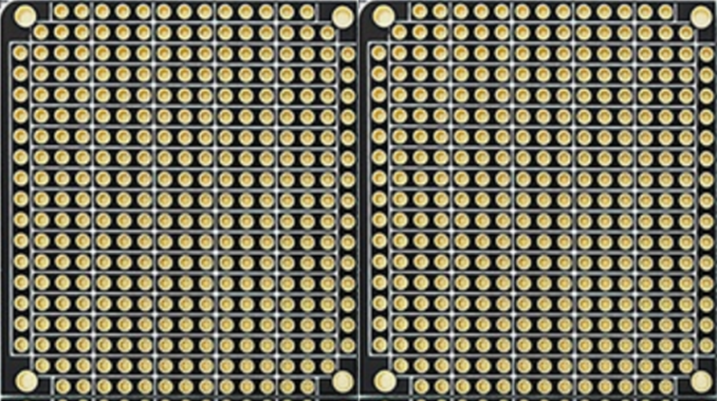
MUX

Slide 6
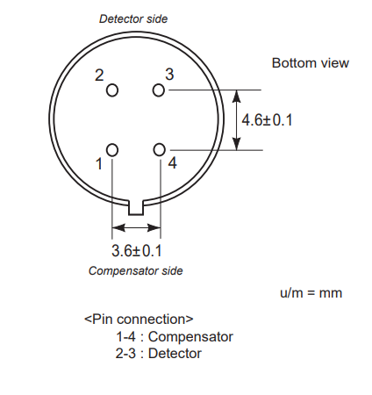
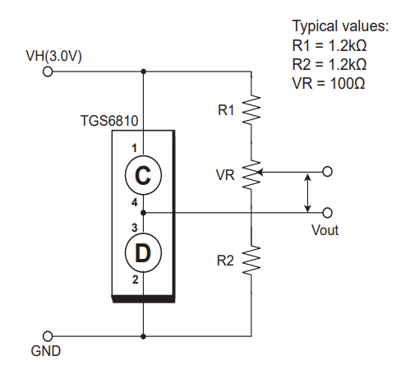
Upper layer: Electronic nose
- TGS6810, TGS6812
3
2
4
1
3
2
4
1
Notes:
전원 공급 / 신호 보드

Slide 7
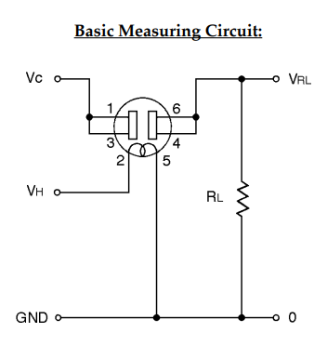
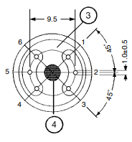
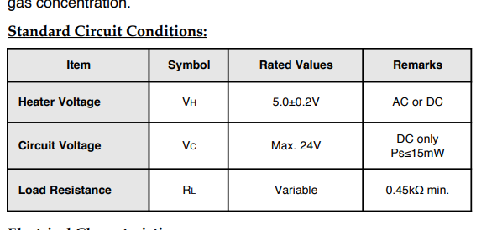
Upper layer: Electronic nose
- TGS6810, TGS6812
1
6
2
5
3
4
Notes:
전원 공급 / 신호 보드

Slide 8
V2 Projection plane
Top
Front
Side
80mm
40mm
2F
155mm
200mm
120mm
1F
8mm
155mm
155mm
155mm
경첩

Slide 9
Front
80mm
4mm
2F
150mm
120mm
1F
150mm
150mm

Slide 10
V3 Projection plane
Top
Front
26mm
100mm
194mm
200mm
220mm
102mm
72mm
220mm
경첩

Slide 11
Side
Back
100mm
90mm
40mm
26mm
102mm
48mm
200mm
72mm
340mm
220mm
경첩

Slide 12
Back
90mm
10*6
194mm
48mm
6mm
72mm
220mm
220mm

Slide 13
V3 Projection plane
Front
Top
120mm
194mm
90mm
71.5mm
200mm
200mm
200mm
200mm
*불가능하면 둘 다 위로 열리는 문으로
경첩

Slide 14
V3 Projection plane
Back
Side
120mm
90mm
90mm
71.5mm
40mm
8mm
194mm
194mm
200mm
200mm
*구멍 크기 및 위치 다시 고려
경첩

Slide 15
V3 Projection plane
Middle
Bottom
194mm
6mm
90mm
194mm
200mm
200mm
경첩

Slide 16
V4 Projection plane
윗면
앞
옆면 (왼)
165mm
165mm
2F
80mm
80mm
40mm
Front
2F
20mm
165mm
옆면 (오)
120mm
165mm
1F
2F
80mm
165mm
20mm
155mm
* 바닥 뚫림
경첩

Slide 17
Front
165mm
80mm
Front
2F
2F
165mm
4.5mm
120mm
1F
165mm
155mm
* 아랫면 없음

Slide 18
V5 Projection plane
윗면
앞
옆면 (왼)
165mm
165mm
2F
80mm
80mm
40mm
Front
2F
20mm
165mm
120mm
165mm
1F
2F
80mm
165mm
20mm
160mm
* 바닥 뚫림
경첩

Slide 19
V5 Projection plane
윗면
앞
80mm
30mm
2F
14mm
Front
165mm
5mm
130mm
1F
165mm
160mm
* 바닥 뚫림
경첩

Slide 20
옆면 (왼)
옆면 (오)
80mm
80mm
40mm
10mm
50mm
130mm
130mm
160mm
160mm

